Slide 1
Расчет распространения теплового возмущения в треугольной кристаллической решетке
Санкт-Петербургский политехнический университет Петра Великого
ИПММ
Кафедра Теоретической механики
Курсовая работа по теоретической механике
студентки группы 23604/1 Давыдовой А. В.
Научный руководитель: Кузькин В. А.

Slide 2
Цель работы
Цель работы - исследовать поведение плоской кристаллической решетки при тепловом возмущении.

Slide 3
Задачи, решенные при выполнении работы
Изучить аналитические методы расчета распространения тепловых возмущений в плоских кристаллических решетках (квадратной, треугольной);
Численно взять интеграл полученного аналитического решения – таким образом получить зависимость температуры в различных точках кристалла в зависимости от начального распределения температур и от времени;
Визуализировать полученные результаты - построить «карту температур» на плоскости.
Создать простой пользовательский интерфейс для удобного изменения параметров.

Slide 4
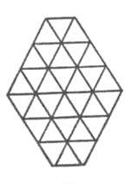
Используемая математическая модель
Для создания математической модели явления использовались следующие упрощения:
Атомы решетки в положении равновесия находятся в одной плоскости в вершинах равных правильных треугольников (см рис).
Атомы имеют одну степень свободы. Считаем, что они могут двигаться только перпендикулярно плоскости решетки. (устное пояснение)

Slide 5
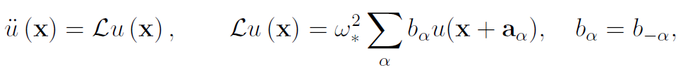
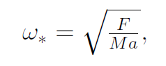
Основные этапы решения задачи
U(x) – функция положения частицы (x – радиус-вектор частицы в положении равновесия)
- характерная частота; М – масса частиц, a – расстояние между соседними атомами в положении равновесия, F – сила натяжения в положении равновесия.
ba - числовой коэффициент (объясню на примере)

Slide 6
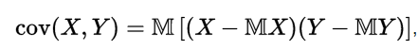
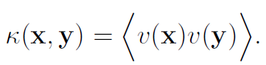
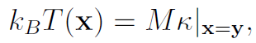
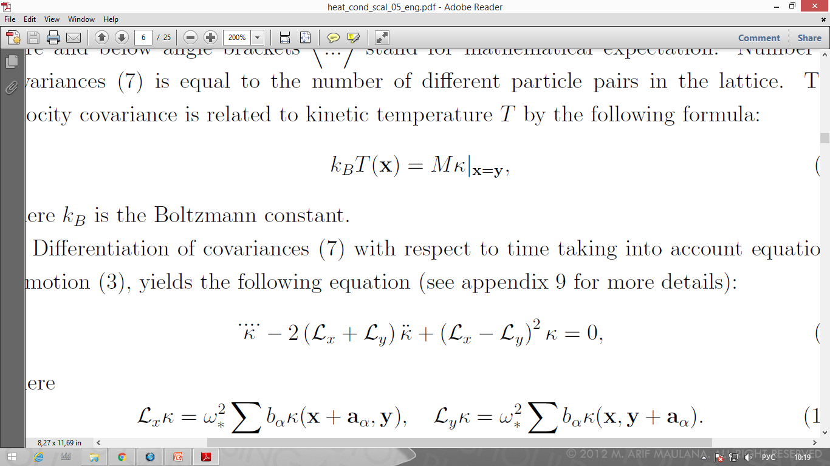
Понятие ковариации
Определение:
M – математическое ожидание от величины.
В данной задаче вводится ковариация скоростей в точках x и y:
Температура связана с ковариацией скоростей следующим соотношением:
Далее, дифференцируя предыдущее равенство по времени и используя уравнения движения частиц (предыдущий слайд) получаем

Slide 7
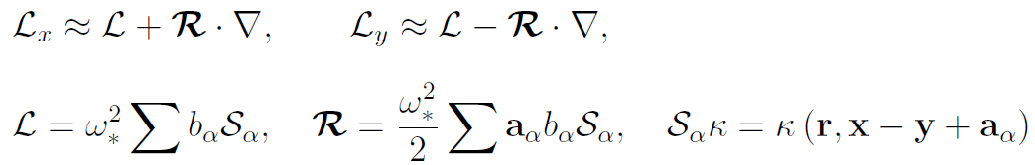
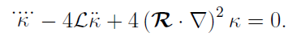
(*)
Где
После разложение в ряд по операторов получаем:
Подставляя результат в уравнение (*) имеем равенство

Slide 8
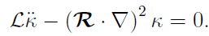
В уравнении
четвертая производная ковариации отражает быструю осцилляцию температуры. На временах много больше характерного периода колебания одного атома первое слагаемое уравнения мало, и им можно пренебречь.
Это является системой дифференциальных уравнений от ковариаций скоростей всех возможных пар атомов. Каждое уравнение содержит различные ковариации – переменные «перемешаны». Для решения этой системы уравнений используется преобразование Фурье. Избавиться от сдвигов позволяет следующее свойство преобразования Фурье:
Ф.образ( f(t - a)) =exp(-ika)*F(k)

Slide 9
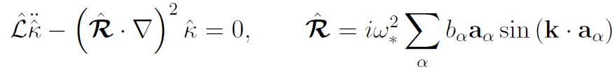
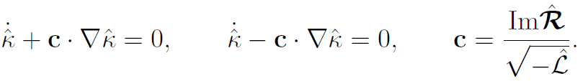
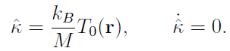
Завершающие этапы решения
После преобразования Фурье, система будет иметь следующий вид:
Решение этой системы будет линейной комбинацией решений следующих систем:
Начальные условия для этой системы имеют следующий вид

Slide 10
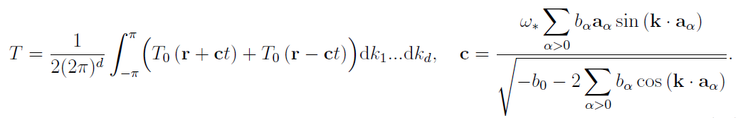
Конечный результат
Решив системы с данными начальными условиями и применив к результату обратное преобразование Фурье получаем:
где d – размерность решетки, r – радиус вектор точки наблюдения, t – время с начала эксперимента.
Как можно видеть, результат зависит от строения решетки, начального распределения температур и времени, прошедшего с момента начала эксперимента. Решетку здесь считаем бесконечной.

Slide 11
Описание работы программы
Написанная программа позволяет вычислить температуры в равномерно-распределенных точках на участке размерами L*L И визуализировать полученные данные.
Предусмотрено два вида начальных условий: контакт двух полуплоскостей с различными температурами (T1 и T2) и нагретый до температуры T2 круг в плоскости с температурой T1.
Программа выполняет расчеты для случая правильной плоской треугольной решетки.
Пользователь может менять геометрические параметры системы, температуры, переключать режим (круг/полуплоскости).

Slide 12
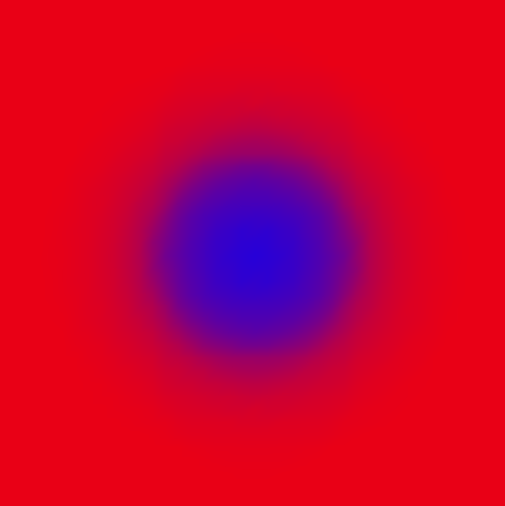
Результаты визуализации
Radius = 20;
Time = 10;
T1 = 200 °K
T2 = 300 °K

Slide 13

Результаты визуализации
Radius = 20;
Time = 20;
T1 = 200 °K
T2 = 300 °K

Slide 14
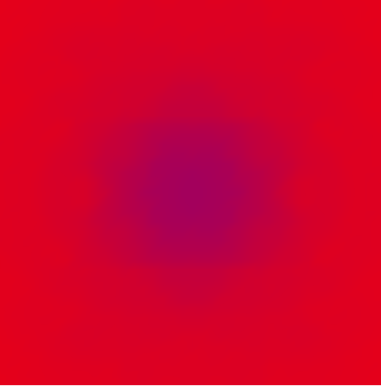
Результаты визуализации
Radius = 20;
Time = 30;
T1 = 200 °K
T2 = 300 °K

Slide 15
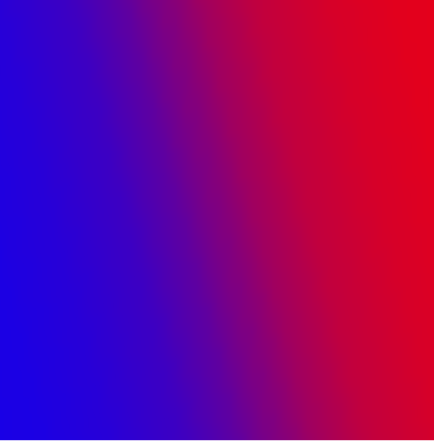
Контакт горячей и холодной полуплоскостей
Time = 30
T1 = 200 °K
T2 = 300 °K

Slide 16
Список используемой литературы
V.A. Kuzkin, A.M. Krivtsov - Unsteady heat transfer in harmonic scalar lattices.
https://ru.wikipedia.org/wiki/Преобразование_Фурье

Slide 17
Спасибо за внимание!

